Slide 1
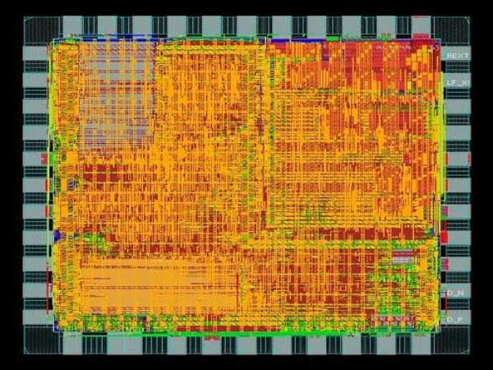
Proyecto de verificación
Avance 2: Testbench Basado en UVM
uRISCV
Universidad de Costa Rica
EIE IE0621 Kenny Wu Wen C08592
Jorge Mora Soto B95222 Oscar Fallas Cordero B92861

Slide 2
Índice
01
05
UVM
Interfaces
02
06
Agente Activo
Test simple de ALU
03
07
Agentivo Pasivo/ Scoreboard
Test simple de MUL/DIV
04
08
Modelo de referencia
Test simple de LSU

Slide 3
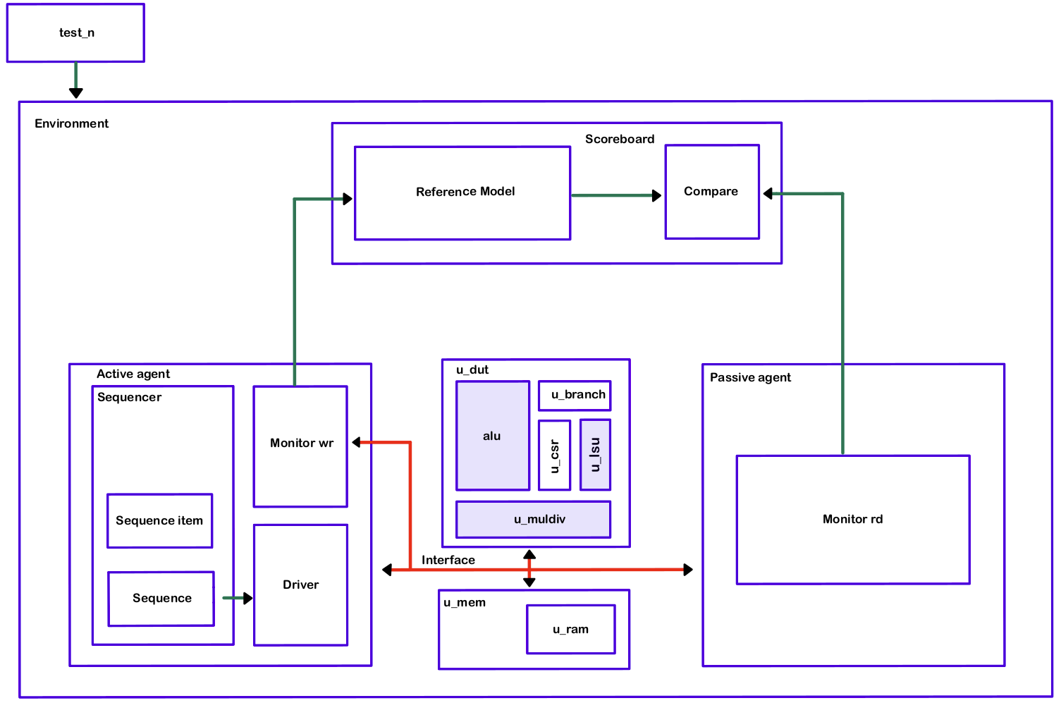
UVM
01

Slide 4
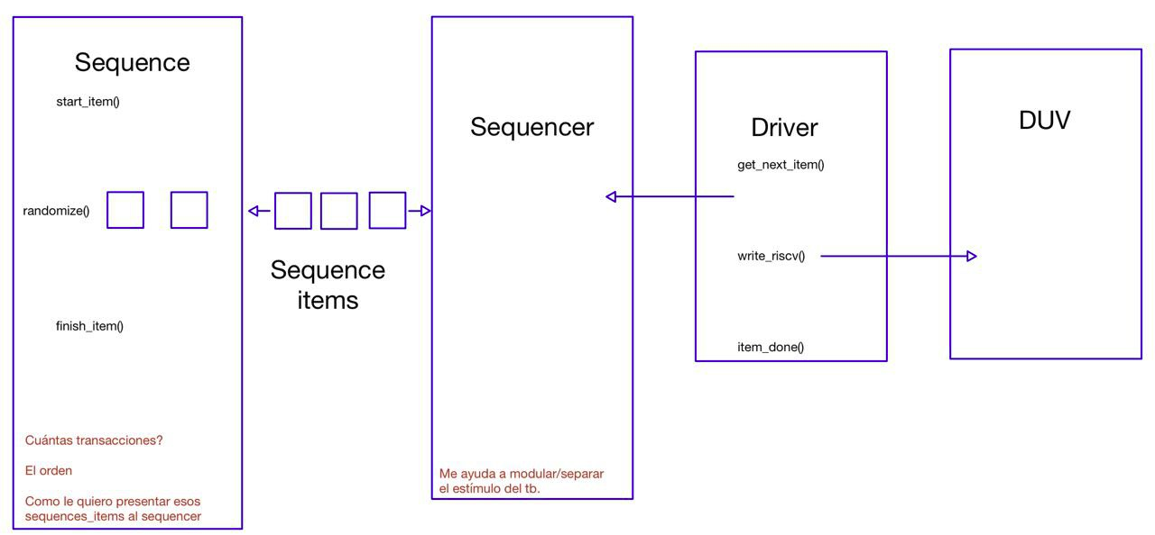
Agente Activo
write
stim
Load TCM men
Get stimulus
Load reference model
reset
Send reset signal thru interface

Slide 5
Agente Pasivo
Monitor
Se encarga de saber cuándo llamar al checker pasivo del scoreboard para comparar valores y de enviar los datos a este si es necesario

Slide 6
Scoreboard
Modelo
de
referencia
Checker
activo
Chequea que las señales de entrada sean válidas y qué instrucciones le están entrando al procesador
Checker
pasivo
Chequea que las señales de dentro del procesador y del modelo de referencia sean las mismas

Slide 7
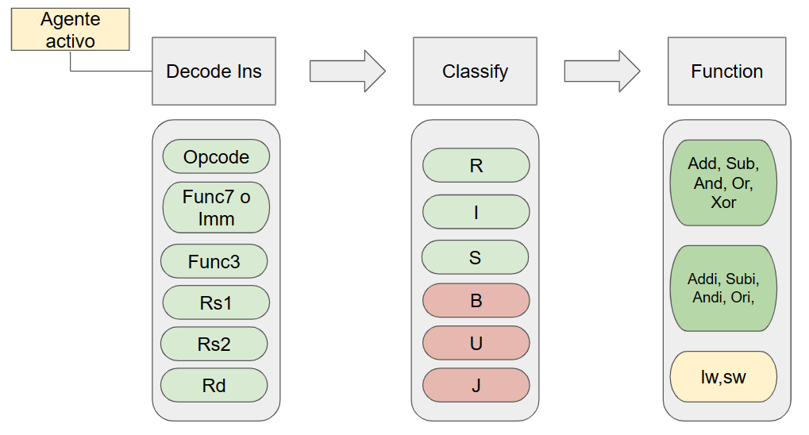
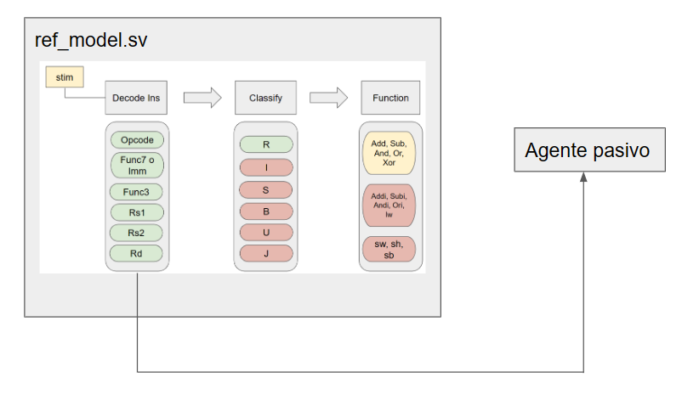
reference_model.sv

Slide 8
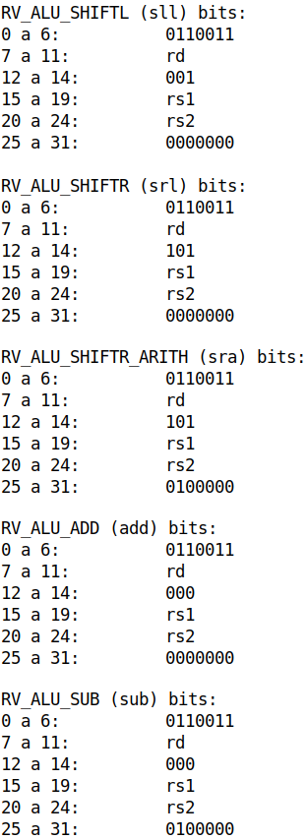
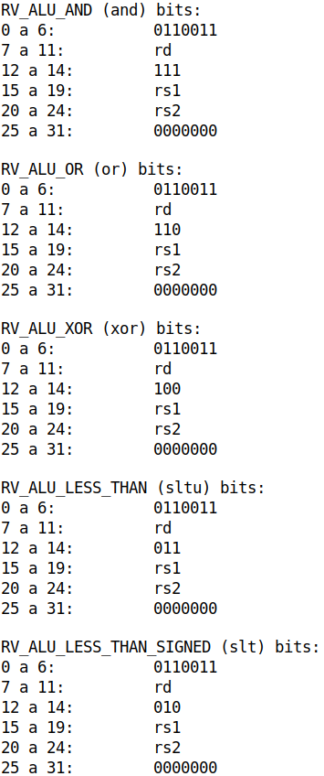
Test simple ALU
test_basic4
extends
test_basic
Se randomiza y se carga N instrucciones tipo R exclusivas para la ALU.
1. Se crea un nuevo gen_item_seq que genere instrucciones tipo R exclusivas para la ALU.
2. Se crea un nuevo scoreboard para poder verificar la multiplicación.
Chequea si el resultado del DUV y el modelo de referencia coinciden

Slide 9
Test simple MUL/DIV
test_muldiv
extends
test_basic
Se carga instrucciones I
Se crea N instrucciones totales
1. Se crea un nuevo* gen_item_seq que genere instrucciones de multiplicación o división.
2. Se crea un nuevo* scoreboard, monitor_wr y monitor_rd para poder verificar la multiplicación.
Se carga instrucciones R de multiplicación
Chequea si se hizo bien la multiplicación

Slide 10
Test simple LSU
test_swlw
extends
test_basic
Añade un nuevo tipo de item: riscv_s_item que hereda riscv_item.
Añade los objetos(imm4_0, imm_11_5) que corresponde al offset de las instrucciones sw
Carga addi para tener valores aleatorios en registros
Chequea cargar a/de memoria
2. Carga instrucciones tipo sw y lw a registros y offsets aleatorios

Slide 11
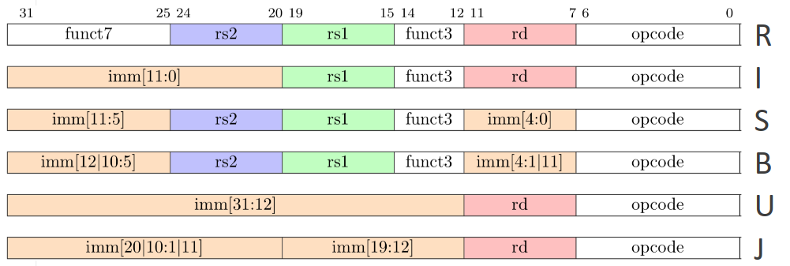
RISCV Instructions

Slide 12
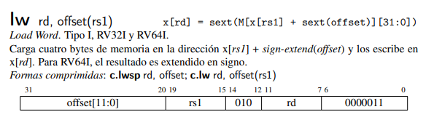
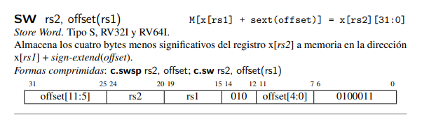
Instrucciones store word y load word
Fuente: guia-practica-de-risc-v-1.0.5.pdf (riscvbook.com)

